Slide 1
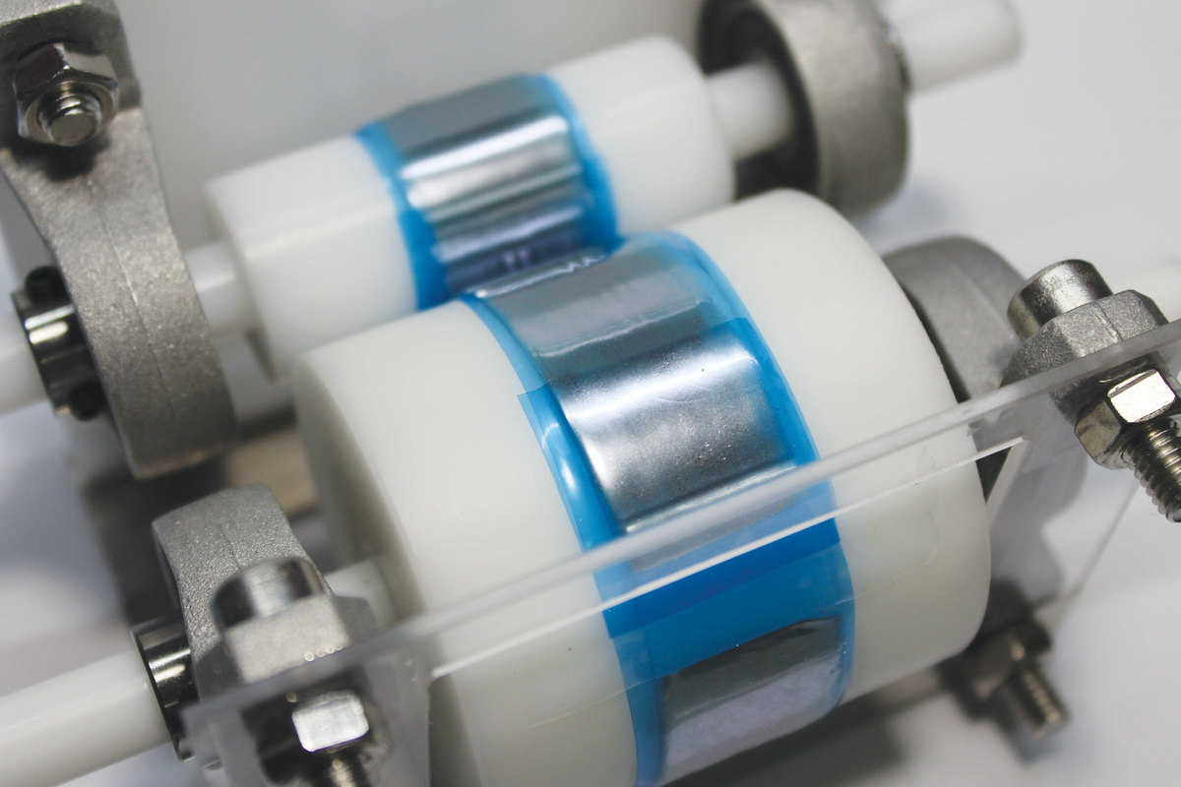
Defnyddio rholeri i greu graffen yn gyflym
Newyddion am ymchwil gwyddoniaeth
Sleid gan Neil Goalby. Ar gael yn rsc.li/4dxhfDw
Mae technoleg newydd yn defnyddio tâp gludiog i gael fflawiau graffen yn rhad ac yn gyflym. Mae’n cynhyrchu nano-lenni graffen gyda phriodweddau trydanol ac optegol ardderchog. Byddai modd defnyddio’r graffen sy’n cael ei gynhyrchu mewn dyfeisiau hyblyg a synwyryddion cost effeithiol.
Mae’r dull yn defnyddio tâp gludiog wedi’i lapio o amgylch dwy roler sy’n troelli ac yn rhwbio yn erbyn ei gilydd pan fyddant yn cael eu troi. Mae fflawiau graffit yn cael eu hychwanegu at y rholeri. Ar ddiwedd y broses, mae’r tâp wedi’i orchuddio’n llwyr â graffen. Byddai modd awtomeiddio’r broses a’i hintegreiddio i linellau cydosod diwydiannol.
© Y Sozen et al, Small Methods, 2023
Mae’r graffen wedi cael ei ddefnyddio’n llwyddiannus mewn transistorau a ffoto-ganfodyddion
Cwestiynau
Disgrifiwch adeiledd graffen. Awgrymwch pam mae graffen yn dryloyw. Eglurwch pam mae gan graffen ddargludedd trydanol uchel.
Notes:
Mae’r sleid hon yn crynhoi erthygl ddiweddar a gyhoeddwyd gan Chemistry World. Defnyddiwch hwn fel man cychwyn gwersi wrth addysgu graffen ac alotropau carbon.
Atebion:
Mae graffen yn haen sengl o graffit – mae pob atom carbon yn ffurfio tri bond cofalent gyda thri atom carbon arall, gan ffurfio haenau o gylchoedd hecsagonol.
Dim ond un atom o drwch yw graffen, felly mae golau’n gallu pasio drwodd.
Mae un electron o bob atom carbon wedi’i ddadleoli. Mae’r electronau hyn wedi’u dadleoli yn caniatáu i graffen ddargludo trydan drwy’r adeiledd.

